Slide 1
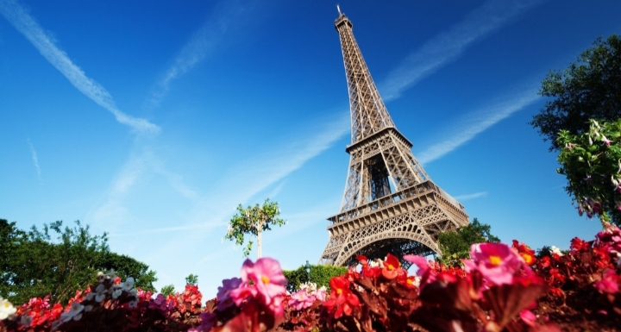
Francja
Francja

Slide 2

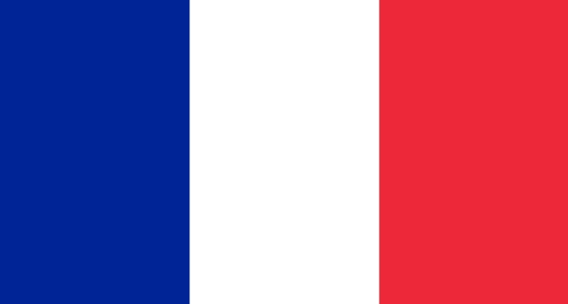
Francja
Flaga Francji
Godło Francji

Slide 3
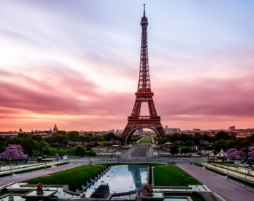
Najsłynniejsze miasto w Francji
Najbardziej popularne miasto we Francji to Paryż jest on także stolicą Francji. W Francji znajduje się Wieża Eiffla a także Disneyland. W Paryżu jest około 30 milionów turystów co roku, z tego powodu trzeba uważać na kieszonkowców w Francji często jest ciepła pogoda dlatego tyle turystów odwiedza Francję, jeżeli już mówimy o temacie Paryża To powinniście wiedzieć że w Paryżu jest tylko 1 znak stopu. We Francji jest więcej psów niż dzieci, tam jest psów około czy 300 000. We Francji znajduje się około 1784 kawiarni i 1124 bary. Gdy Paryżu znajduje się ponad 300 stacji metra kilkanaście z nich to zwane stację duchy które nie są używane a czasem nawet nie były nigdy używane, obecnie pełnią funkcje magazynowe lub są to miejsca w których kręci się filmy.

Slide 4
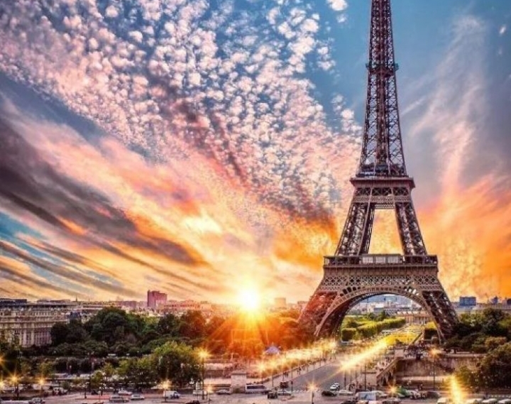
Wieża Eiffla
Wieża Eiffla – najbardziej znany obiekt architektoniczny Paryża, uznawany za symbol tego miasta i niekiedy całej Francji. Jest najwyższą budowlą w Paryżu i piątą co do wysokości we Francji. W momencie powstania była najwyższą wieżą na świecie.
Wysokość: 300 m
Rozpoczęcie budowy: 28 stycznia 1887
Piętra: 3
Założenie: 1887
Architekci: Stephen Sauvestre, Maurice Koechlin, Émile Nouguier
Inżynierowie: Gustave Eiffel, Maurice Koechlin, Émile Nouguier

Slide 5
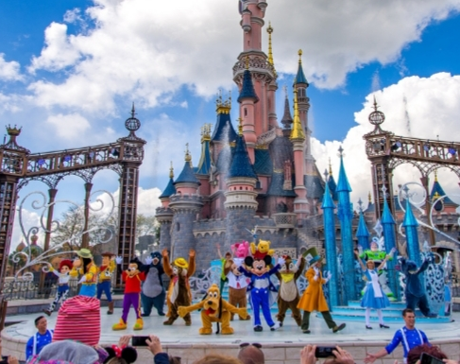
Disneyland Paris
Disneyland Resort Paris – czwarty otwarty na świecie park rozrywki Walta Disneya. Otwarty 12 kwietnia 1992 roku pod nazwą Euro Disney Resort. Nazwę zmieniono w 1994 roku, by pasowała do romantycznego obrazu związanego z Paryżem, także ze względu na złą reputację, jaka przylgnęła do starej marki.
Otwarcie: 12 kwietnia 1992
Powierzchnia: 19,42 km²
Lokalizacja: Chessy, Francja
Liczba gości rocznie: 14.8 mln (2017)
Właściciel: Walt Disney Parks & Resorts

Slide 6
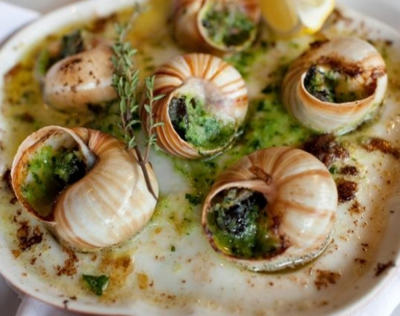
Potrawy Francji
Kuchnia francuska to nie tylko żabie udka i ślimaki. To sztuka kulinarna opanowana przez Francuzów do perfekcji. Bogata i różnorodna. Uznawana przez krytyków jako najlepsza na świecie. Istny raj dla kucharzy i smakoszy. Na nich czeka tutaj słynna tarta, zupa cebulowa, bagietka maczana w ciepłej kawie, żeberka, roladki z dorsza czy wspaniały crème brûlée.

Slide 7
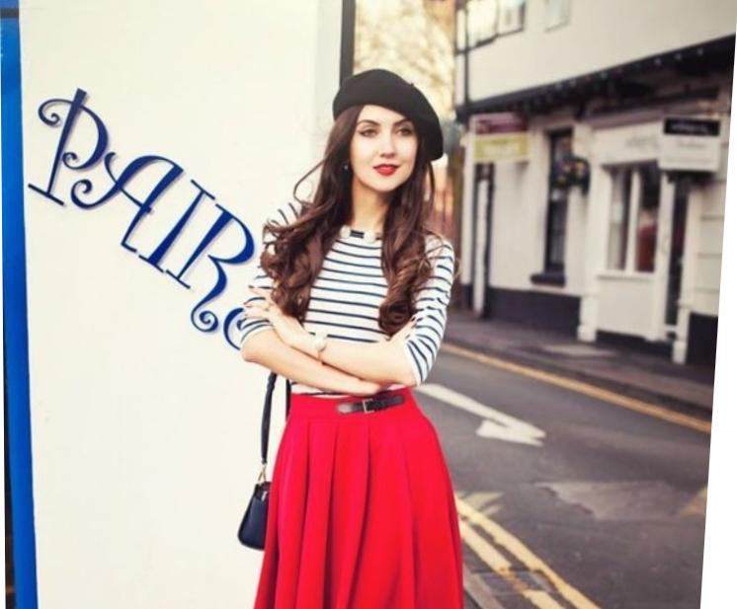
Stroje we Francji
Trudno wyobrazić sobie historię naszej cywilizacji bez Francji i roli, jaką w niej odegrała. Dotyczy to również naszego życia codziennego - mody, perfum oraz szeregu innych dodatków, powiązanych tradycyjnie z eleganckim outfitem. Francuzi kochają prostotę, elegancję bez nadmiaru ozdób oraz staranny dobór markowych dodatków. Warto wiedzieć, że czymś niedopuszczalnym w pojęciu typowego Francuza jest noszenie w widocznym miejscu logo marki odzieżowej, którą mamy aktualnie na sobie. Jest to duży nietakt - afiszowanie się z bogactwem jest uważane za brak dobrych manier.

Slide 8
Koniec
Oliwia Grajek

